Slide 1
Étlap olyan űrhajós számára, aki folyton ideges és csontritkulása van

Slide 2
Étkezési táblázat
 | Hétfő | Kedd | Szerda | Csütörtök | Péntek
Reggeli | Vajkrémes kenyér uborkával Tea | Kukoricapehely tejjel | Parizeres kenyér kígyóuborkával Tea | Virsli zsemlével Tea | Sajtkrémes kenyér uborkával Tea
Tízórai | Gabonagolyó tejjel Csokoládé | Margarinos kifli paprikával Tea | Fahéjas-gyümölcsös gabonapehely joghurttal | Csokis müzli joghurttal | Margarinos kifli szalámival
Ebéd | Sertés szelet rizibizivel Savanyúság | Rántott leves Sült csirkemell vadasmártással | Zöldségleves Krumplifőzelék fasírozottal | Zellerleves Csirkemell rizzsel | Borsóleves Szilvás gombóc
Uzsonna | Margarinos zsemle Alma | Müzliszelet Alma | Szalámis zsemle Narancs Tej | Müzliszelet Alma Víz | Gabonapehely tejjel
Vacsora | Sajttal töltött pulykamell salátával | Kenyér felvágottal és uborkával Tea | Gyros Gyümölcslé | Kenyér paprikával Tea | Tojásrántotta kenyérrel Tea

Slide 3
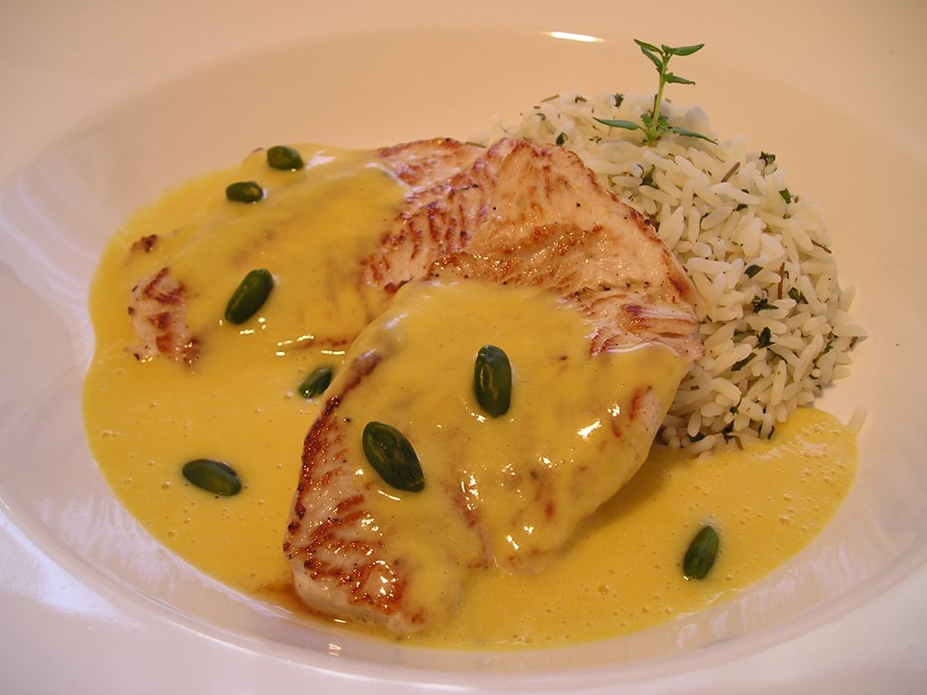
Hétfő
Reggeli: vajkrémes kenyér uborkával, tea
Tízórai: gabonagolyó tejjel, csokoládé
Ebéd: sertés szelet rizibizivel, savanyúság
Uzsonna: margarinos zsemle, alma
Vacsora: Sajttal töltött pulykamell salátával

Slide 4

Kedd
Reggeli: kukoricapehely tejjel
Tízórai: margarinos kifli paprikával, tea
Ebéd: rántott leves, sült csirkemell vadasmártással
Uzsonna: müzliszelet, alma
Vacsora: kenyér felvágottal és uborkával, tea

Slide 5
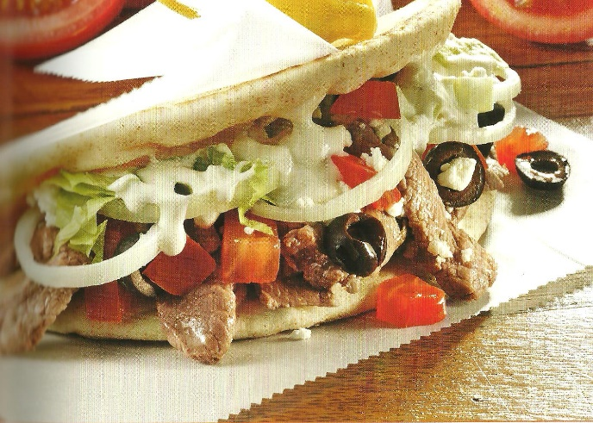
Szerda
Reggeli: parizeres kenyér kígyóuborkával, tea
Tízórai: fahéjas-gyümölcsös gabonapehely joghurttal
Ebéd: zöldségleves, krumpli főzelék fasírttal
Uzsonna: szalámis zsemle, narancs, tej
Vacsora: gyros, gyümölcslé

Slide 6
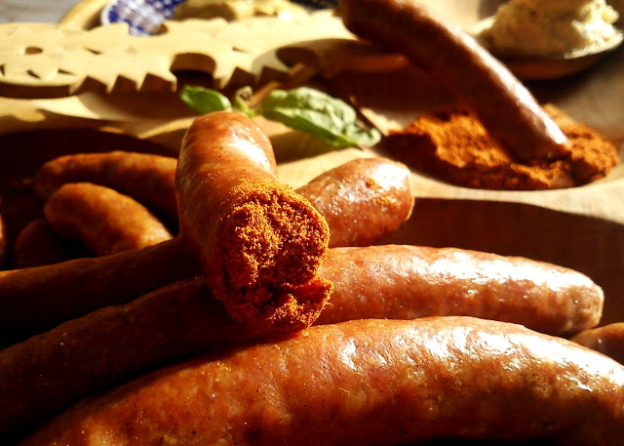
Csütörtök
Reggeli: virsli zsemlével, tea
Tízórai: csokis müzli joghurttal
Ebéd: zellerleves, csirkemell rizzsel
Uzsonna: müzli szelet, alma, víz
Vacsora: kenyér paprikával, tea

Slide 7
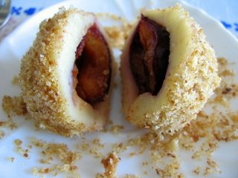
Péntek
Reggeli: sajtkrémes kenyér uborkával, tea
Tízórai: margarinos kifli szalámival
Ebéd: borsóleves, szilvásgombóc
Tízórai: gabonapehely tejjel
Vacsora: tojásrántotta kenyérrel, teával

